Slide 1

Benvenuti

Slide 3


Slide 4


Slide 5


Slide 6
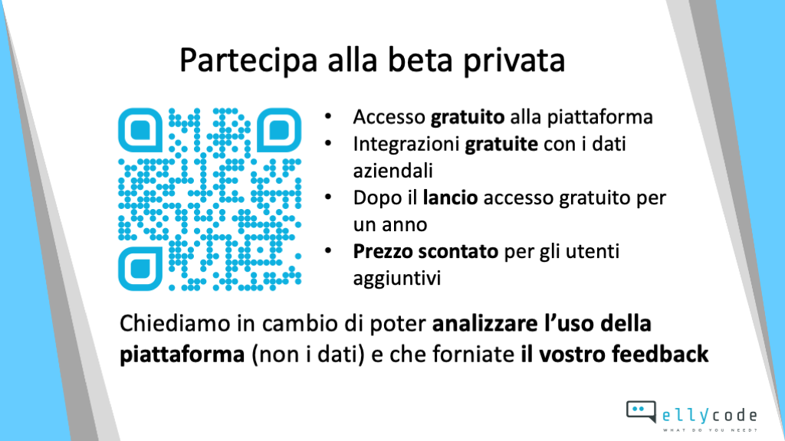

Slide 7


Slide 8


Slide 9


Slide 10


Agenda

Slide 12
Let’s Start!!!

